Slide 1
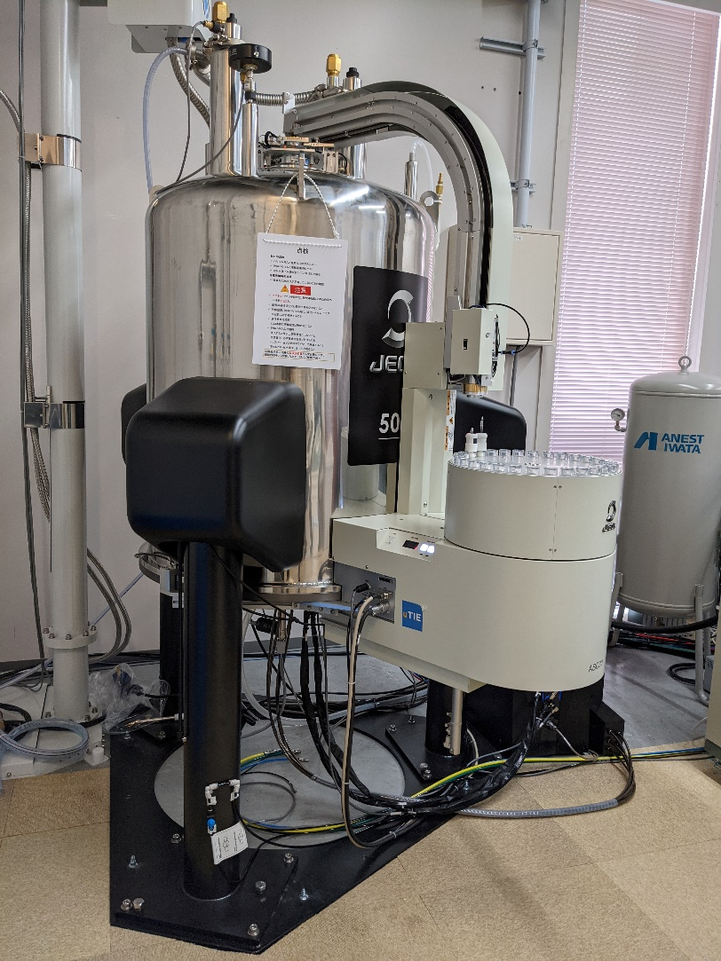
核磁気共鳴装置(NMR)
メーカー 日本電子
主な用途
スペック
注意事項

Slide 2
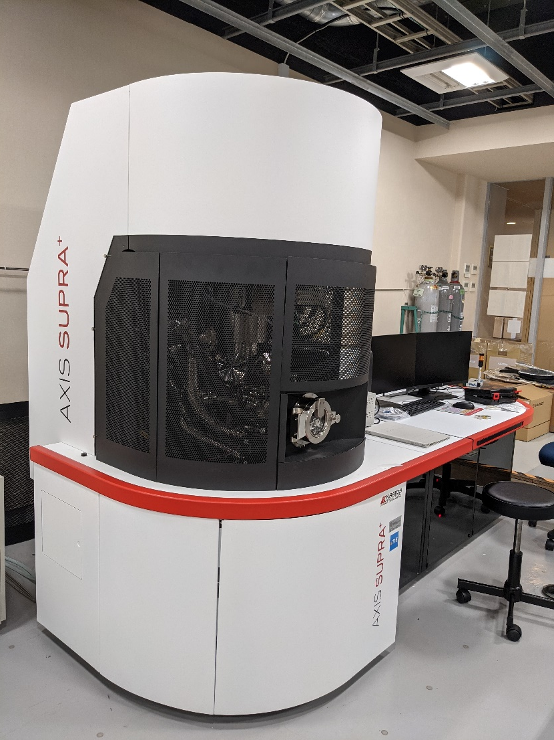
Ｘ線光電子分解装置(XPS)
メーカー SHIMAZU
主な用途
スペック
注意事項

Slide 3
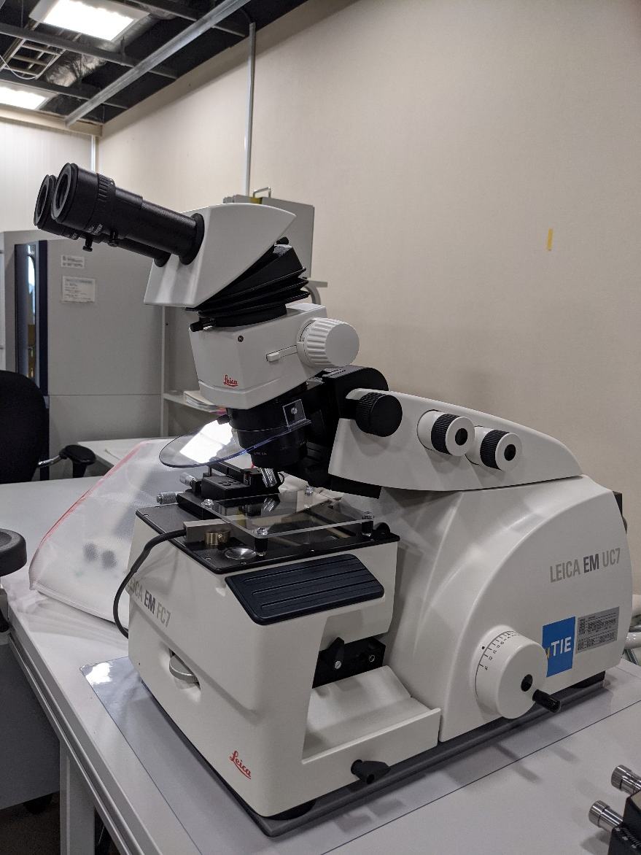
常温・凍結切片作製用ウルトラミクロトームシステム(ミクロトーム)
メーカー Leica
主な用途
スペック
注意事項

Slide 4
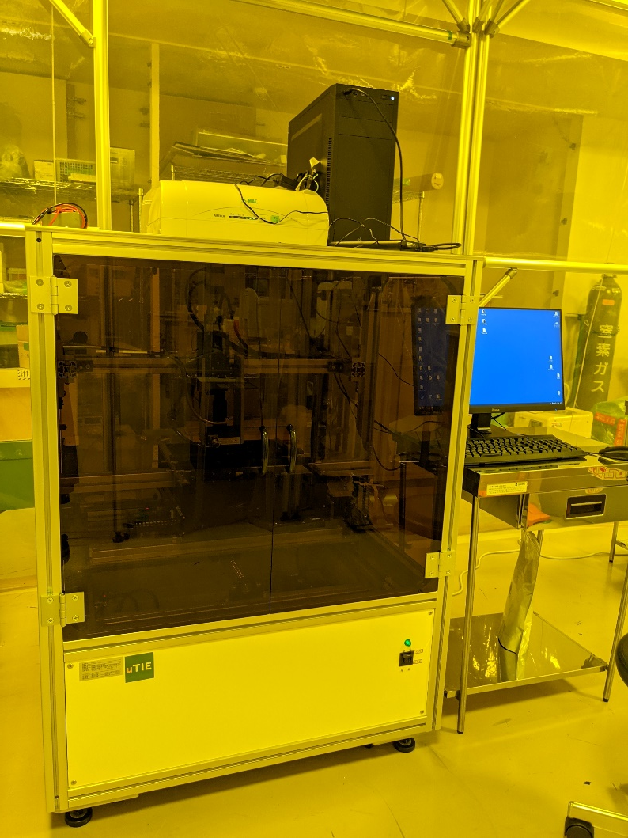
画像検査装置(XET)
メーカー ヤチヨ・エンジニアリング製
主な用途
スペック
注意事項

Slide 5
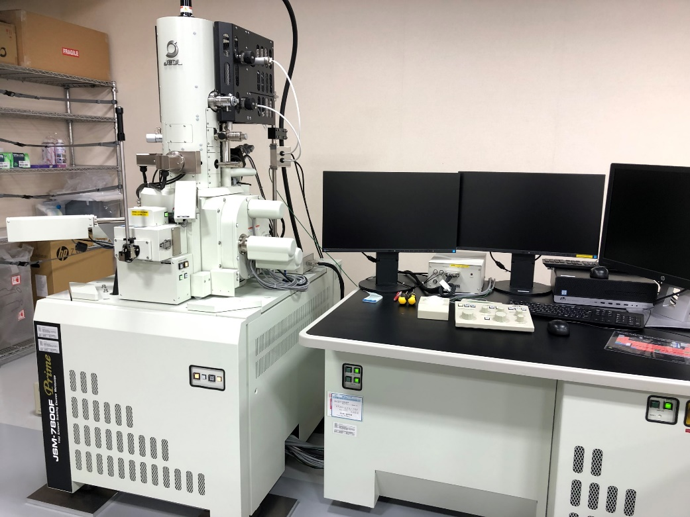
高分解能走査型電子顕微鏡(SEM)
メーカー JEOL
主な用途
波長の短い電子線を用いて高い
分解能（ナノメートルスケール）で
像を得ることが出来る顕微鏡。
SEMが検出する二次電子は電子が
試料にあたる角度によって強度が
変わるため、試料表面の凹凸を
敏感に観察することが出来る
SAMPLE
スペック
ジェントルビームモード（GB,GBSH）
資料に逆バイアスを印加することで、低加速で電子線を照射した際の分解能を
向上させることが出来る。低加速で観察することで、資料内部の情報を含ま
ない最表面のみの観察や、資料の帯電を防ぎつつ観察が可能になるという
利点がある。本装置では、最大で-5 kVの逆バイアスを印加可能
b. エネルギー分散形X線分析装置（EDS）
電子線照射により発生した特性X線を解析することにより元素分析をすること
が出来る。元素番号5（元素記号：B）から元素番号92（元素記号：U）の
範囲の元素が検出可能であり、解析結果をマッピングすることで元素の配置を
視覚的に把握することが出来る
最大試料サイズ10mm
試料移動範囲 X方向:70mm
Y方向:50mm
Z移動量2.0mm～41mm
回転360度
傾斜-5度～+70度
反射電子像観察可能

Slide 6
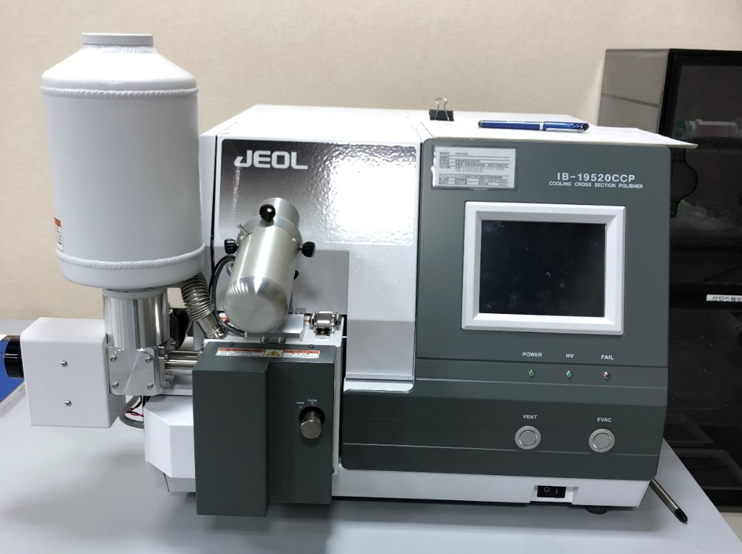
薄膜・断面試料作製装置(CP)
メーカー JEOL
主な用途
資料面上にセットされた遮蔽版に
イオンビームを垂直に照射し、
イオン照射を受けエッチングされる
領域と遮蔽版で遮蔽された領域に
沿って断面を形成する装置。
資料を冷却することにより、
熱ダメージの少ない断面を作成
出来る
スペック
最大試料サイズ 幅10mm×長さ8㎜×厚さ3㎜
試料移動範囲 X方向:±6mm Y方向:±2.5mm
イオン加速電圧 2∼8kV
液体窒素による冷却機構 －120℃∼0℃に設定可能
注意事項
液体窒素を使う場合は
柏キャンパス高圧ガス利用講習終了証の提示が必要

